Slide 1


Slide 2


Slide 3


Slide 4
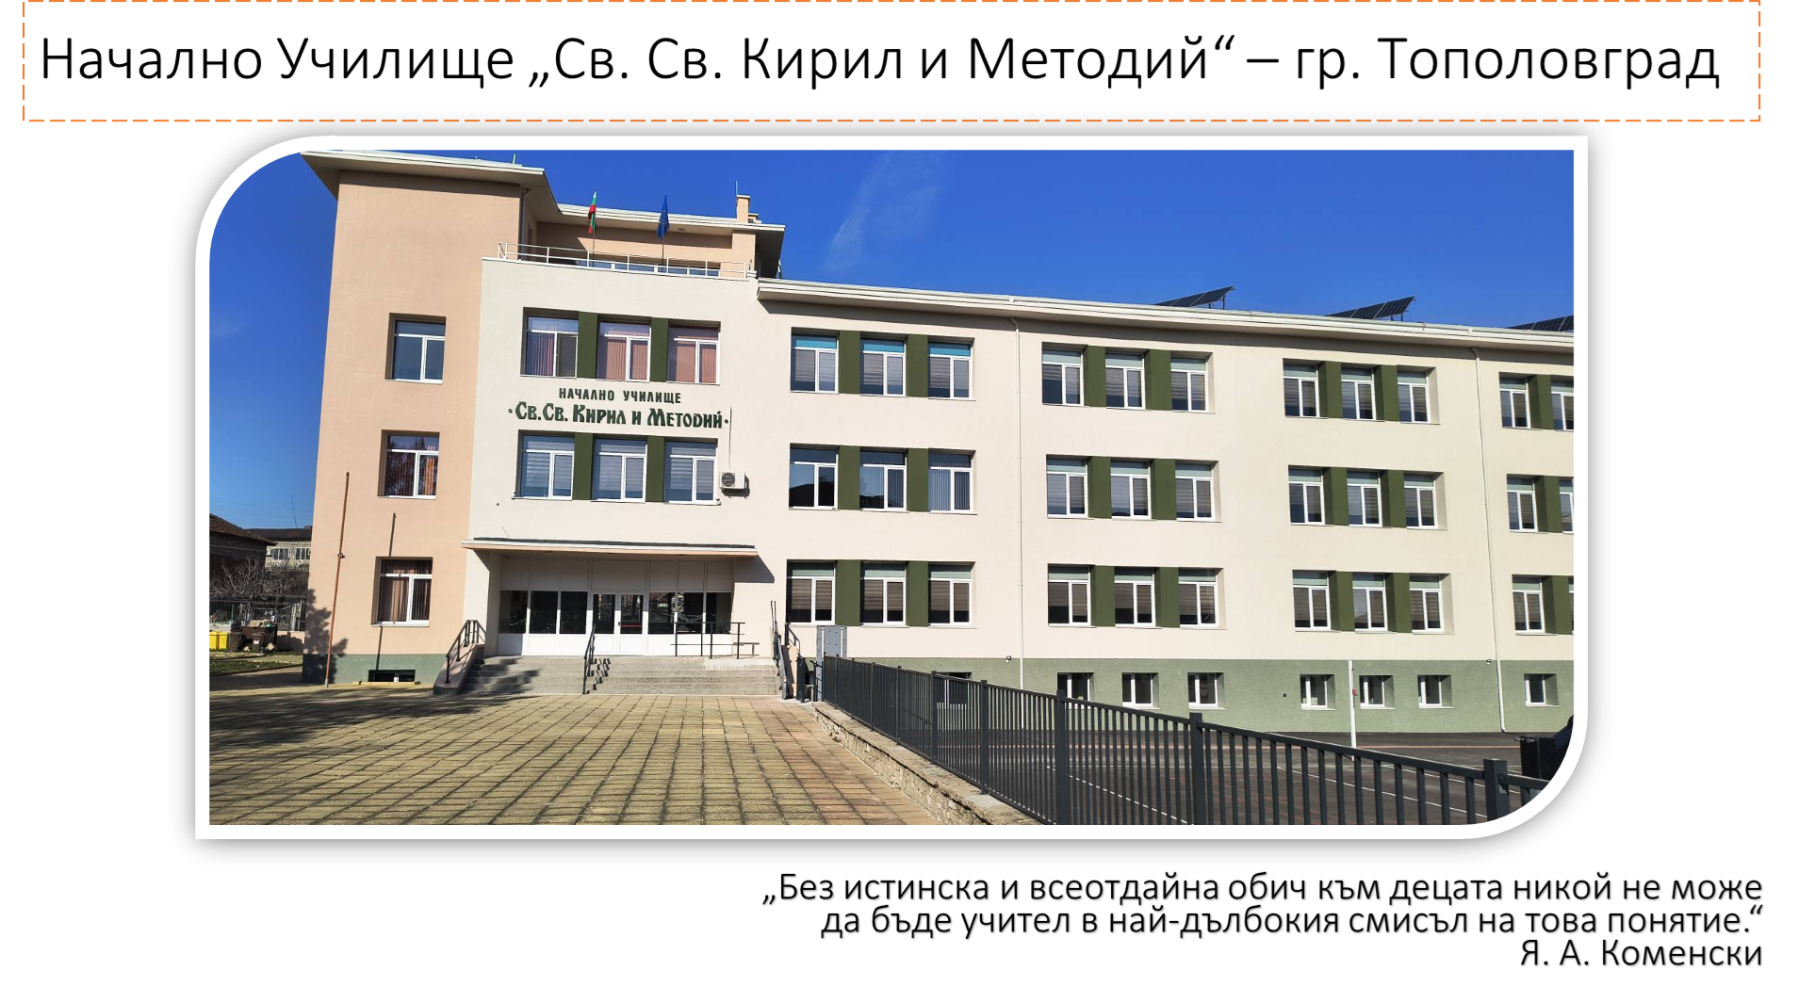

Slide 5
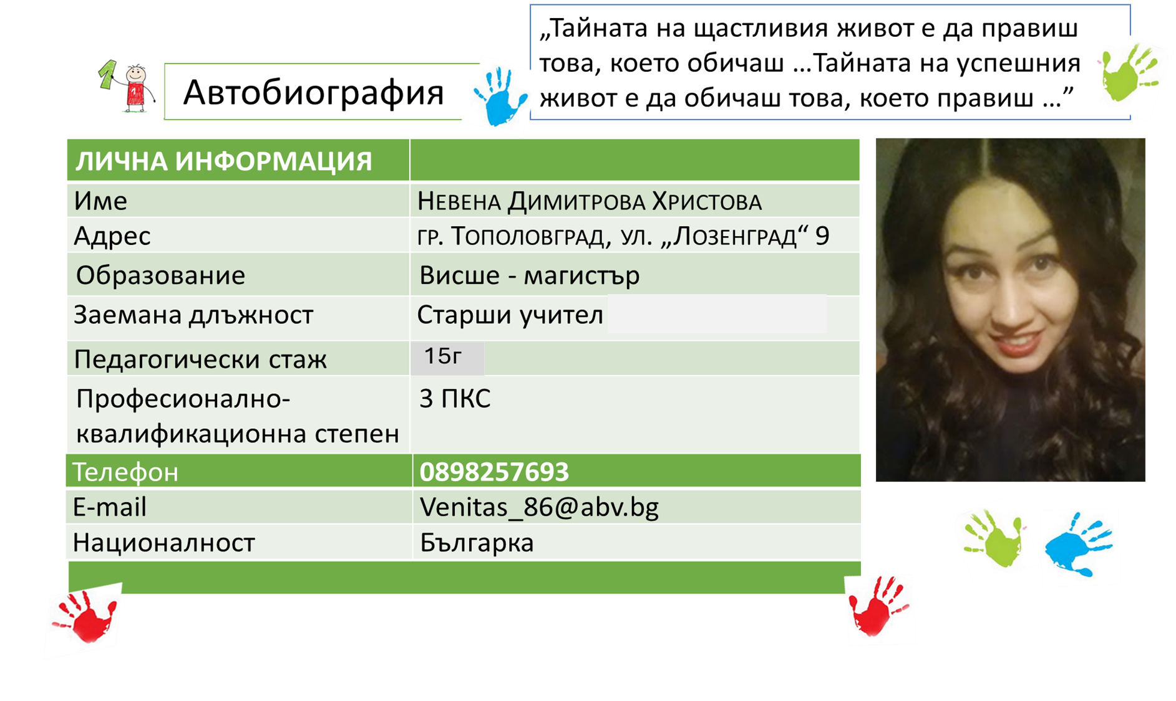

Slide 6
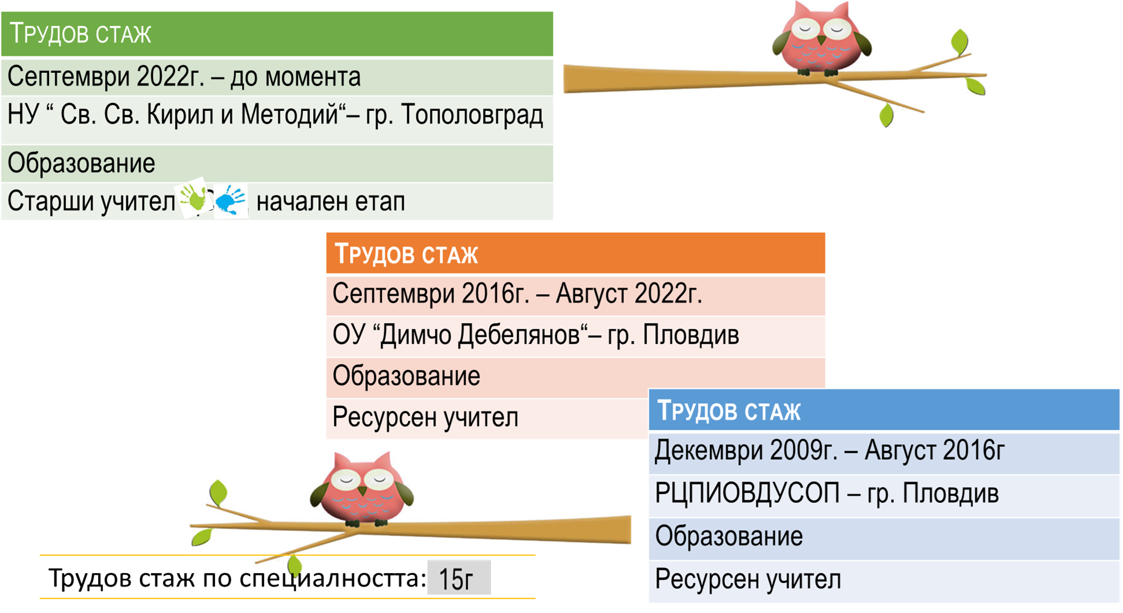

Slide 7
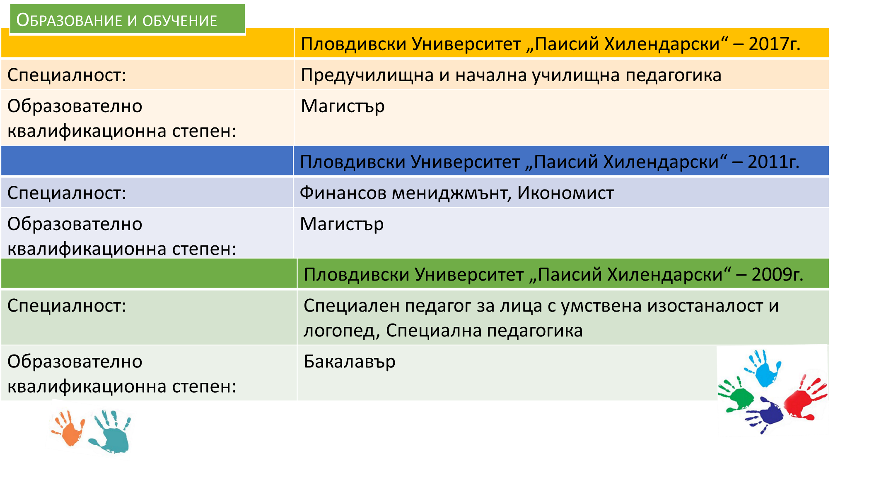

Slide 8
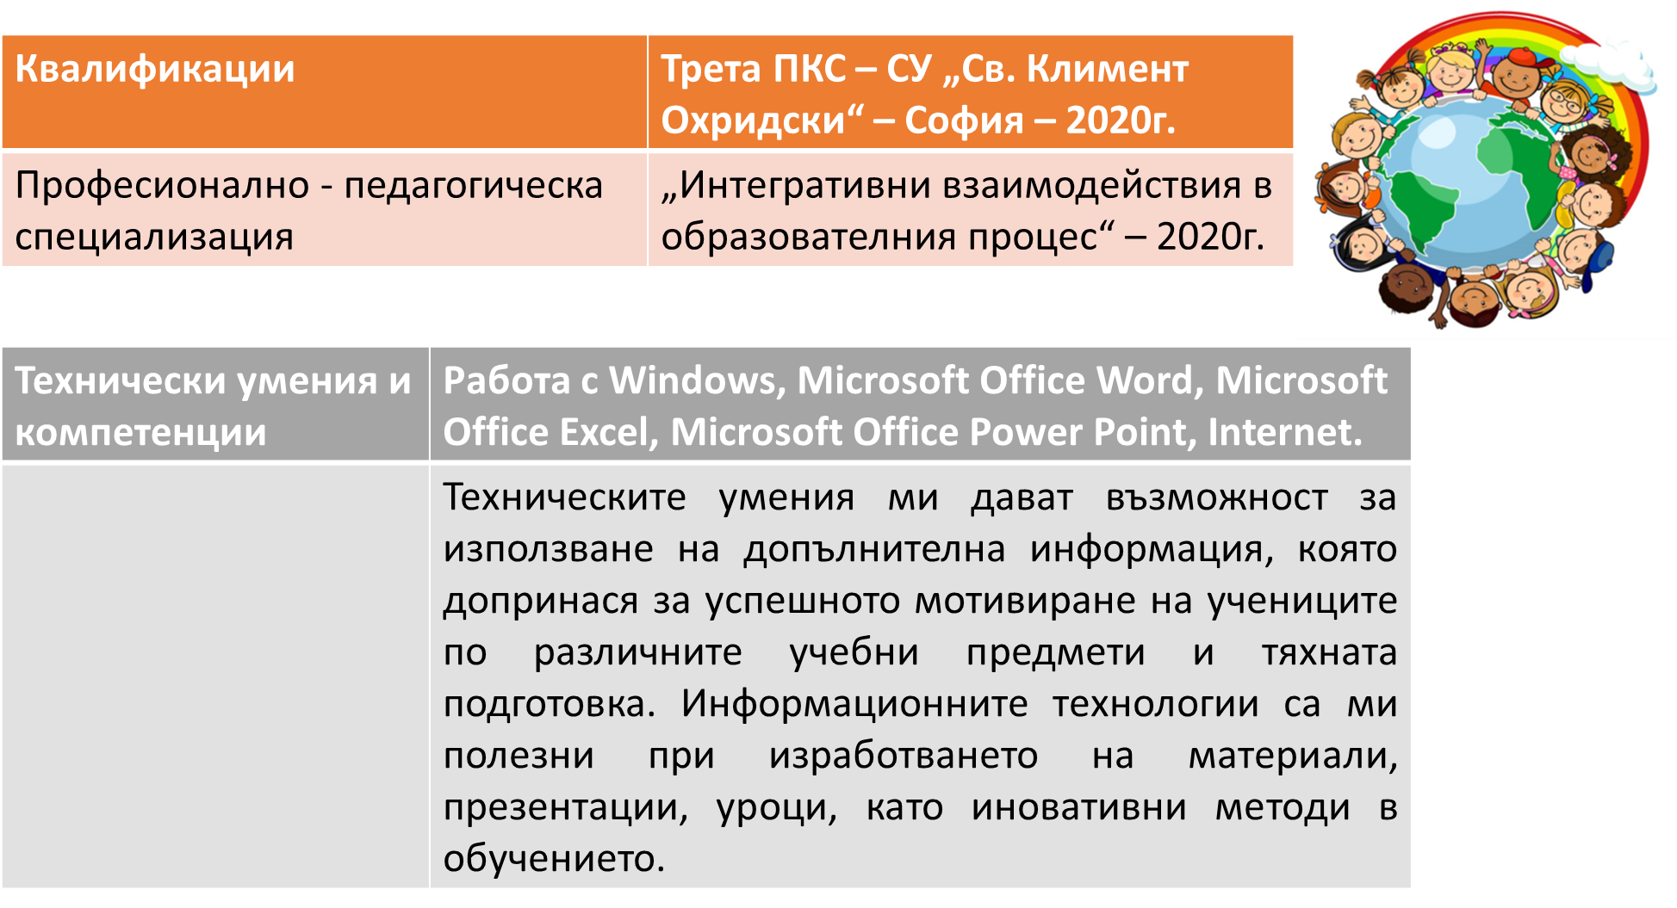

Slide 9
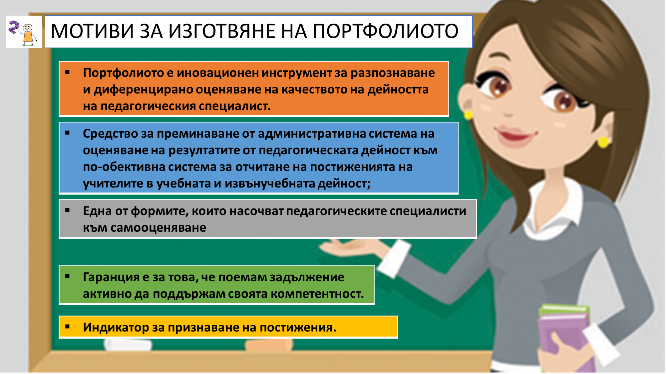

Slide 10
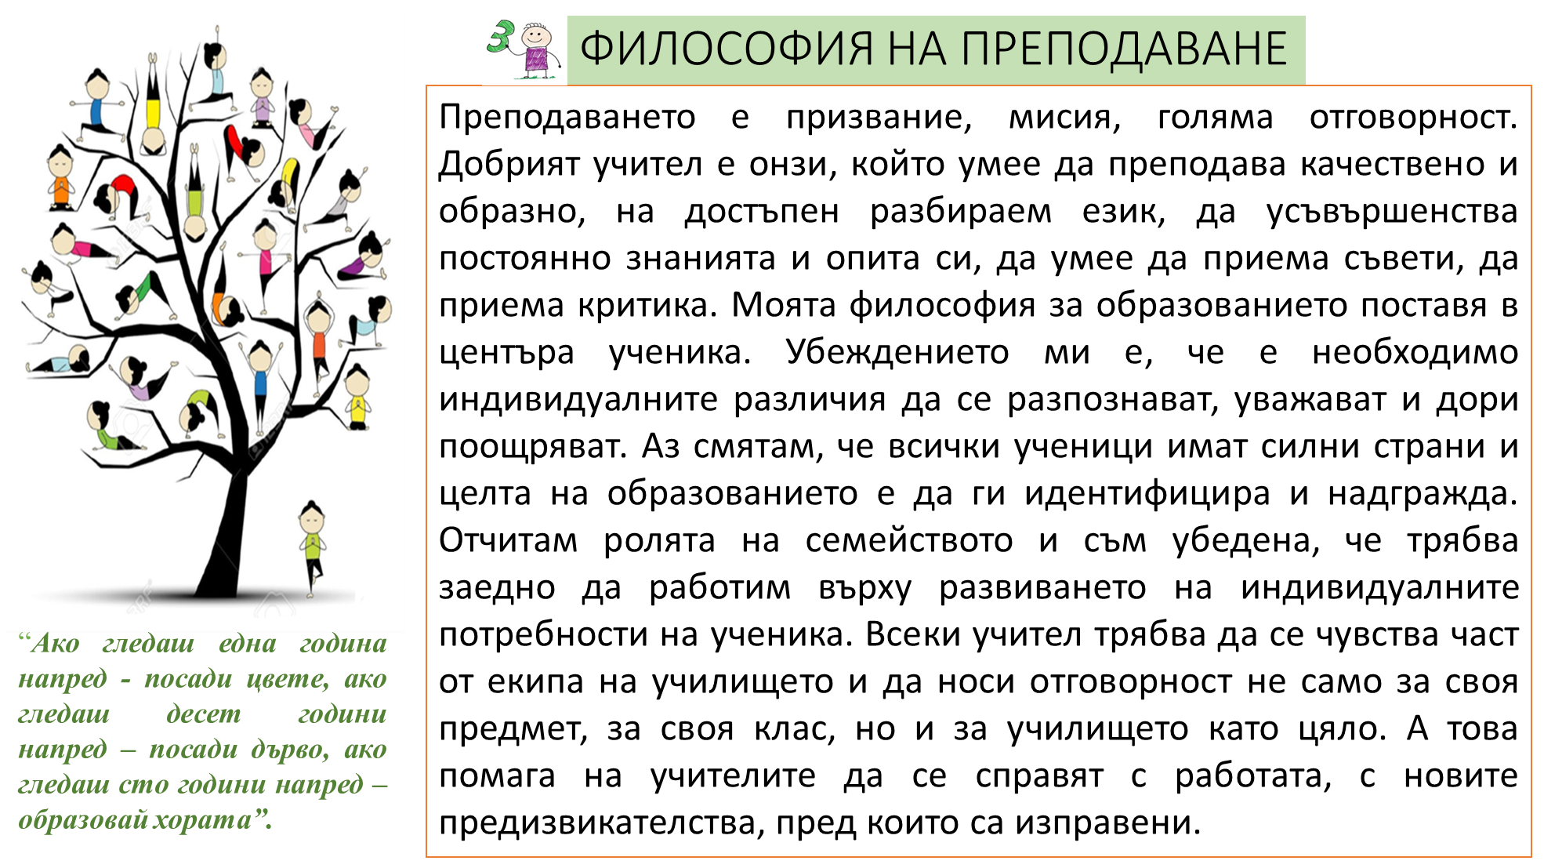

Slide 11
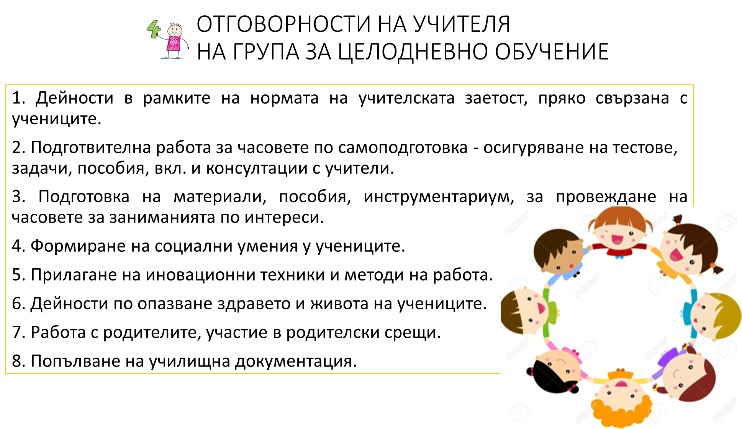

Slide 12
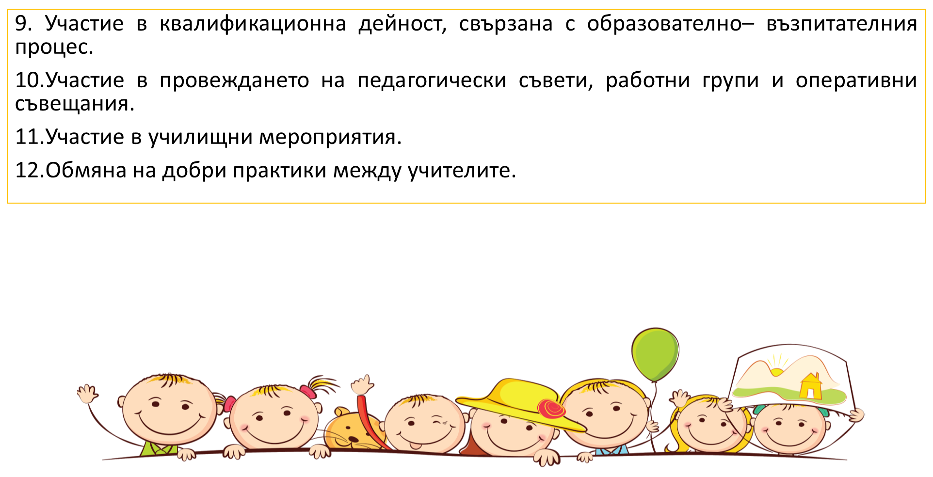

Slide 13
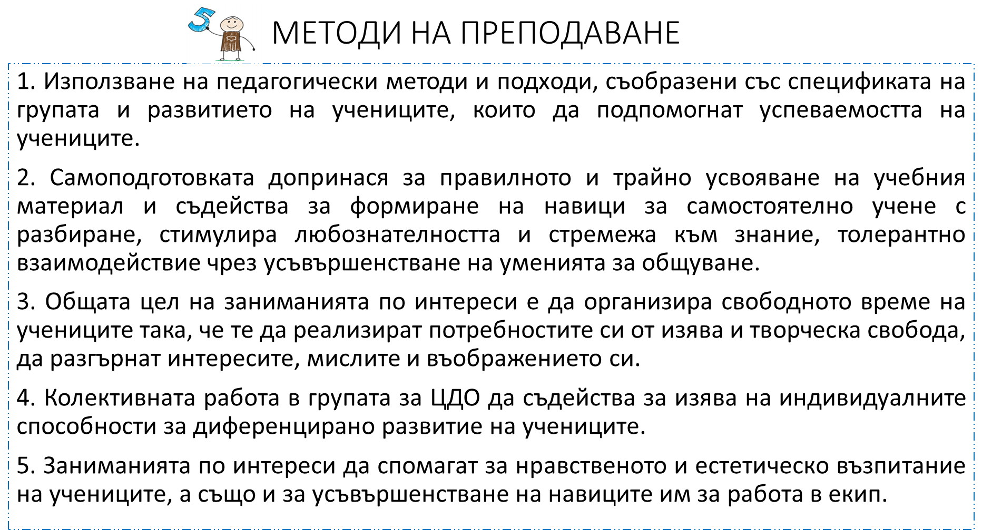

Slide 14
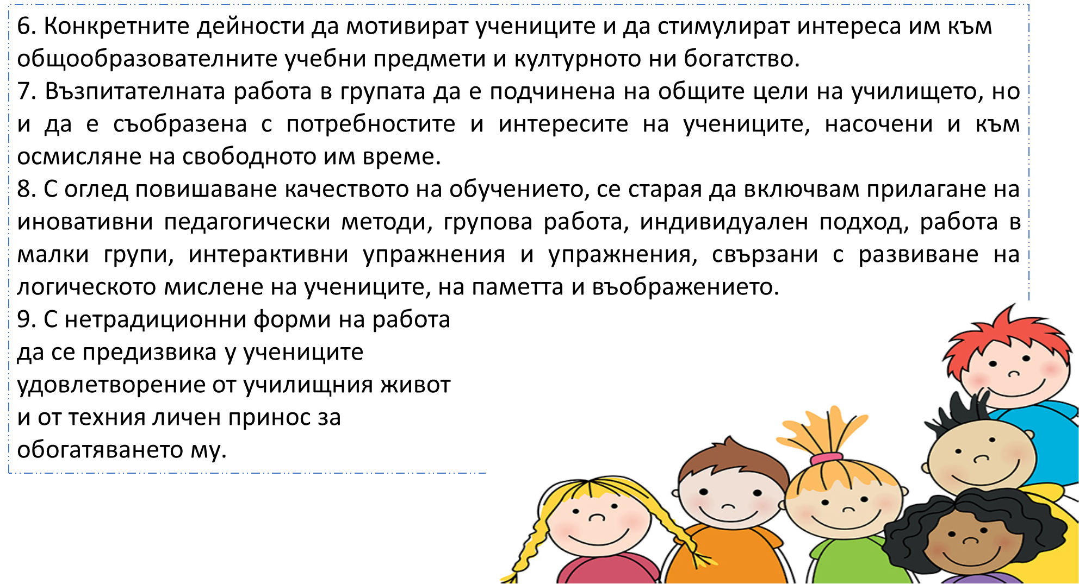

Slide 15
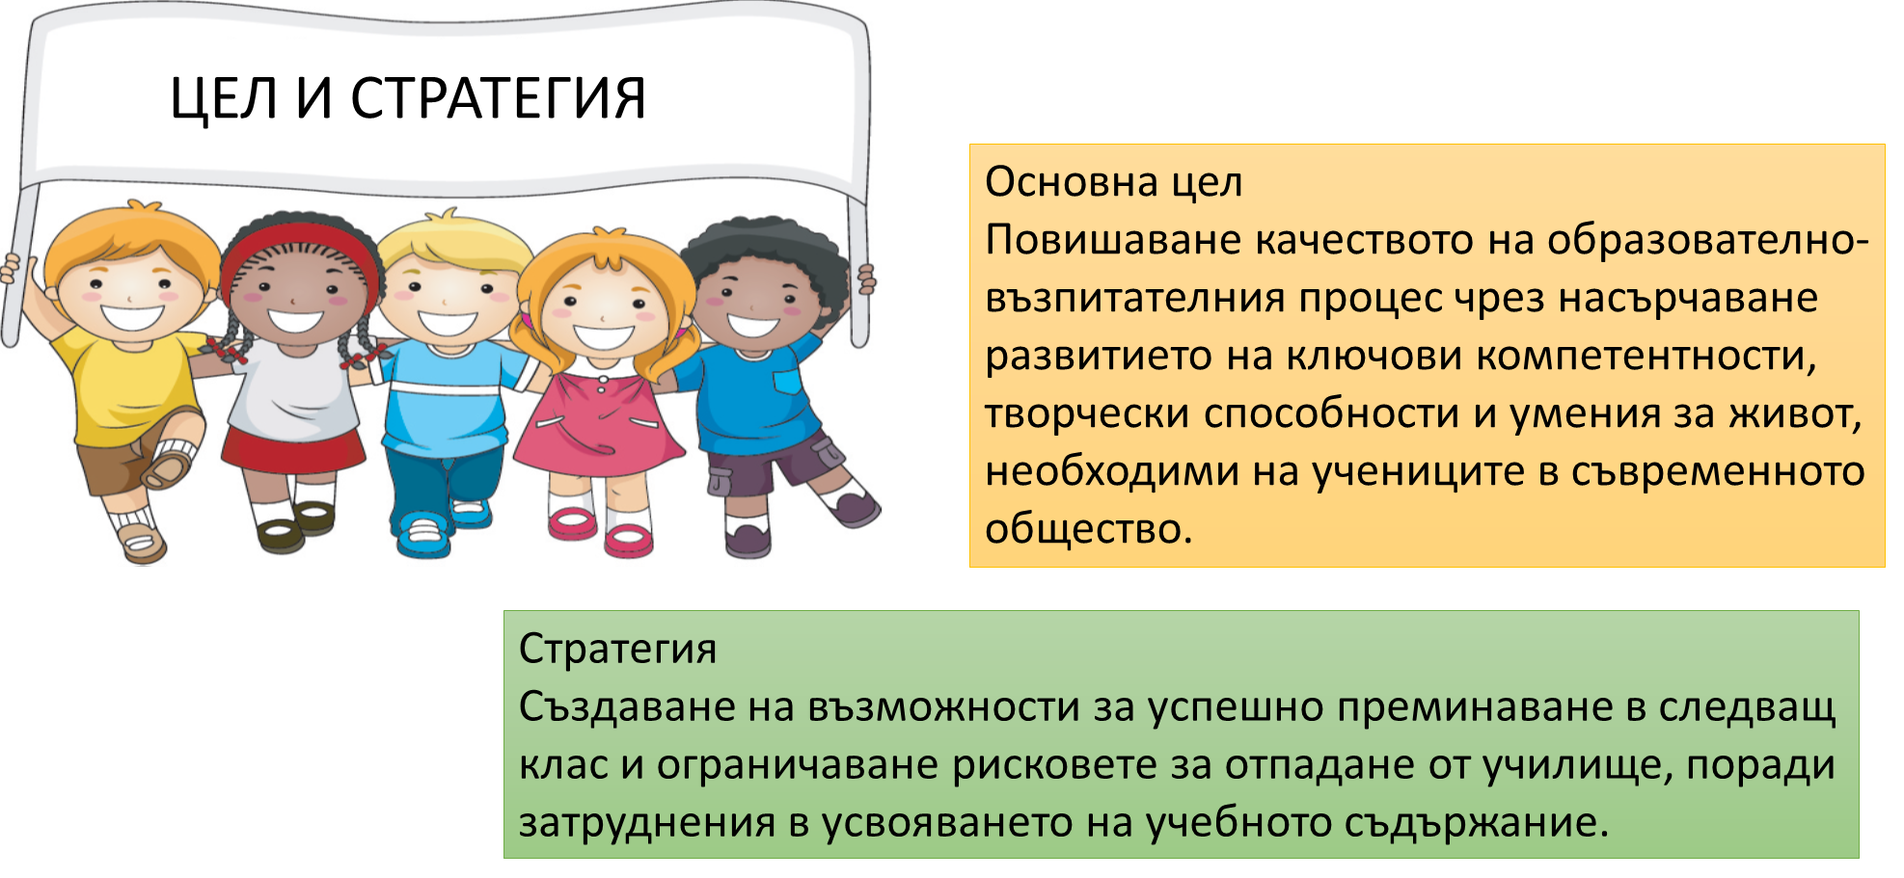

Slide 16
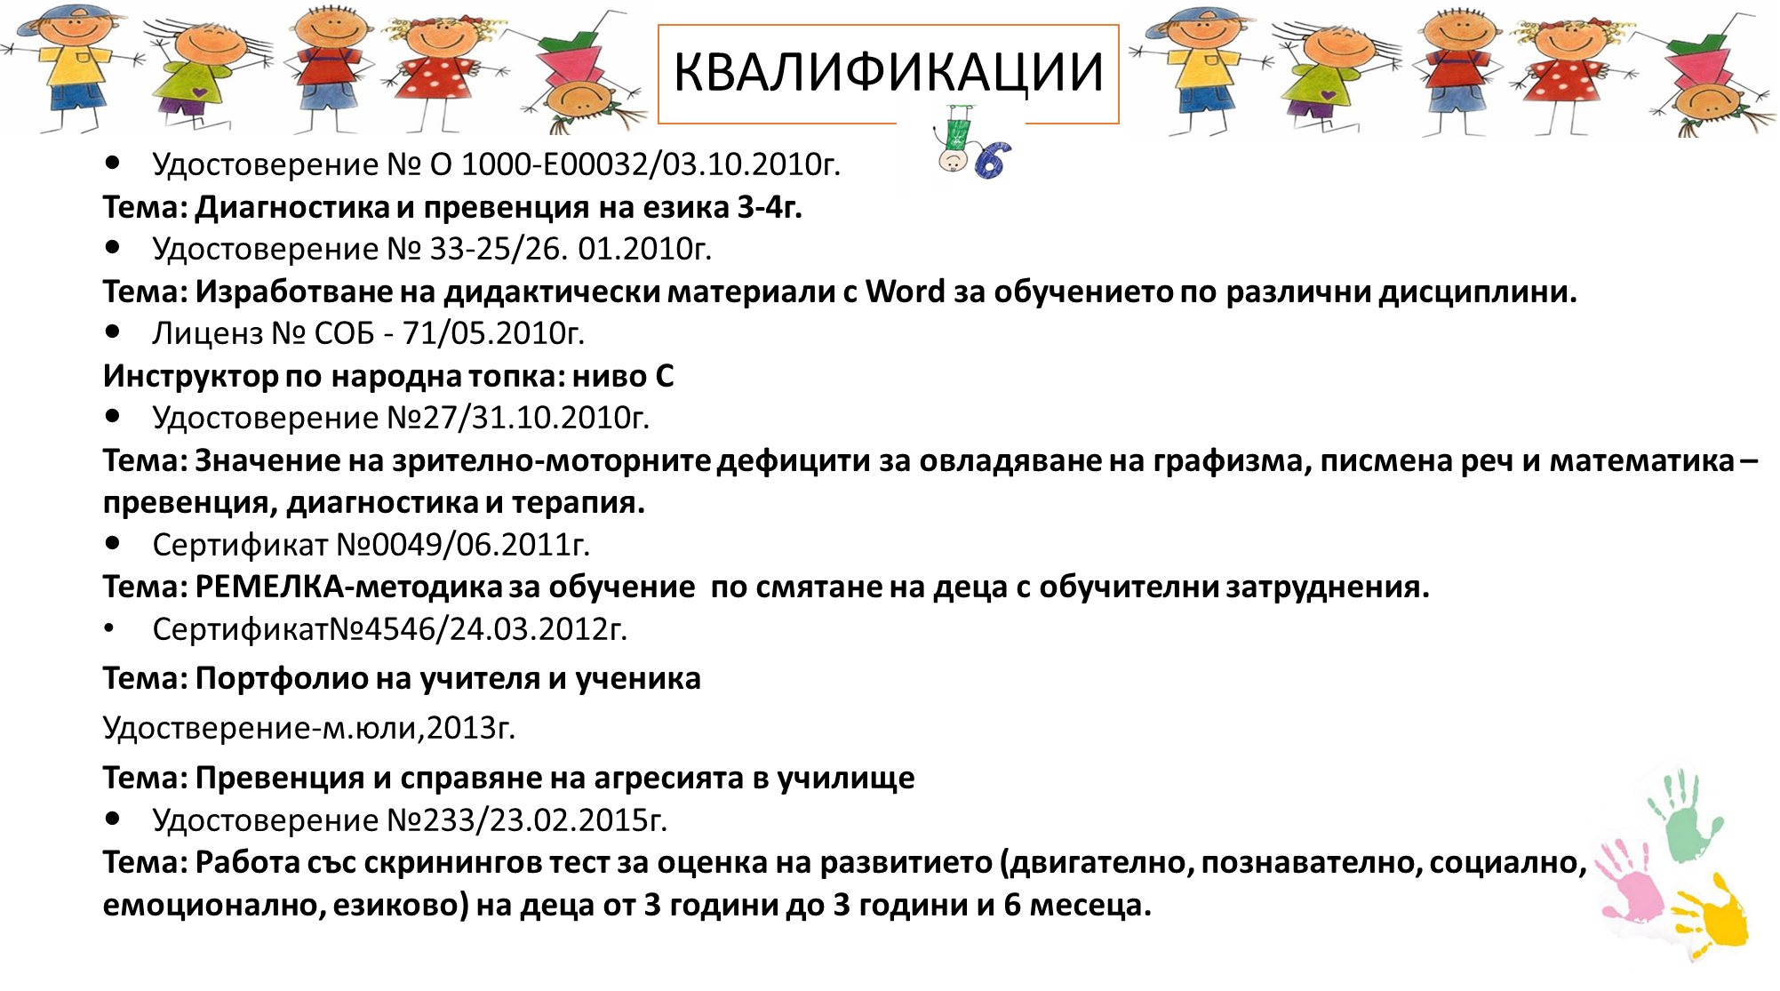

Slide 17
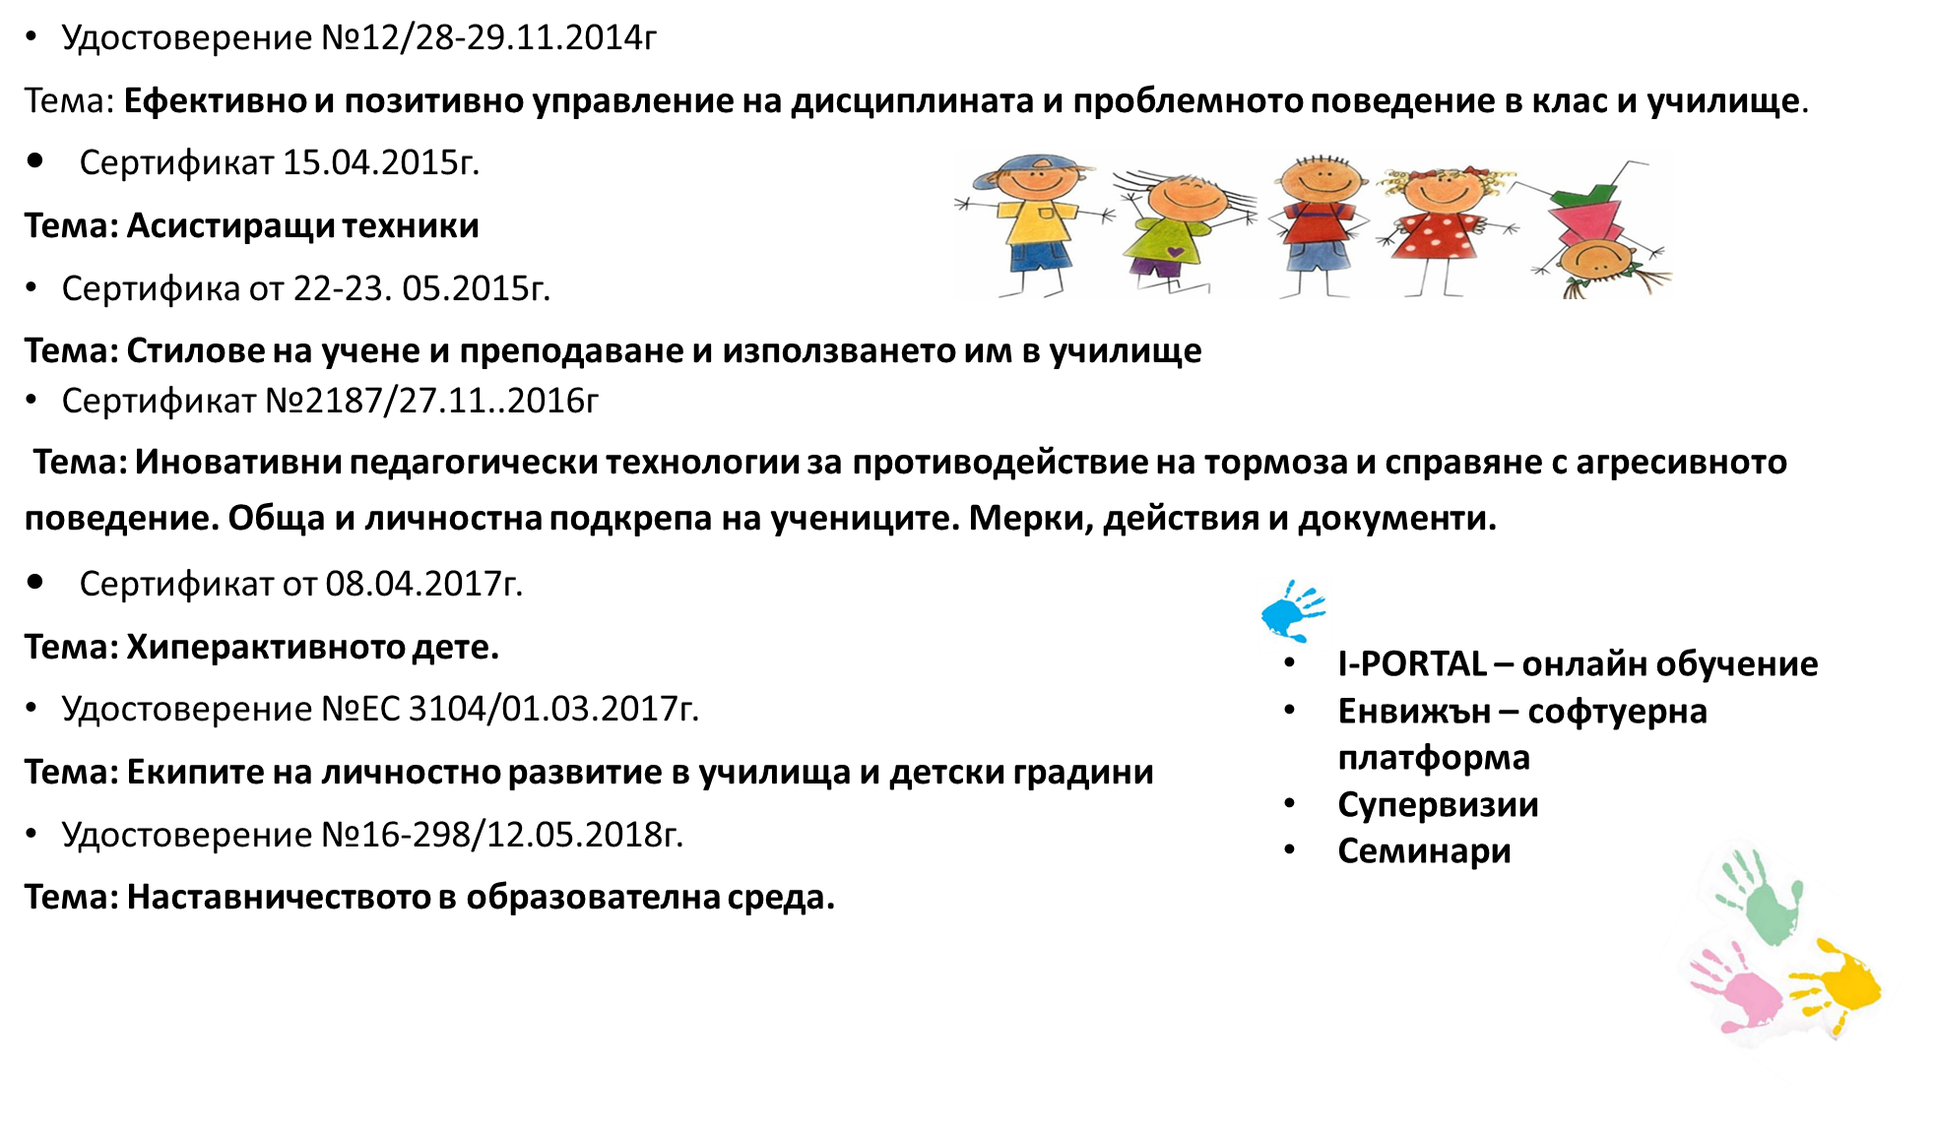

Slide 18

Удостоверение №2024008555/ 11.07.2024г
Тема: Формиране на ключови умения за работа в екип
Удостоверение №107736-23/ 19.12.2023г
Тема: Основи на проектно-базираното обучение в облака със средства на ИКТ
Удостоверение №4067/ 08.12.2023г
Тема: Въвеждане на иновации в учебния процес чрез използване на платформи за електронни образователни услуги и съдържание
Удостоверение №48018/ 10.04.2023г
Тема: Компетентностно ориентиран подход в STEM обучението
Участие в Международна дистанционна ученическа олимпиада „КИНГС“ – с ученици от 1 клас през учебната 2022-2023г

Slide 19
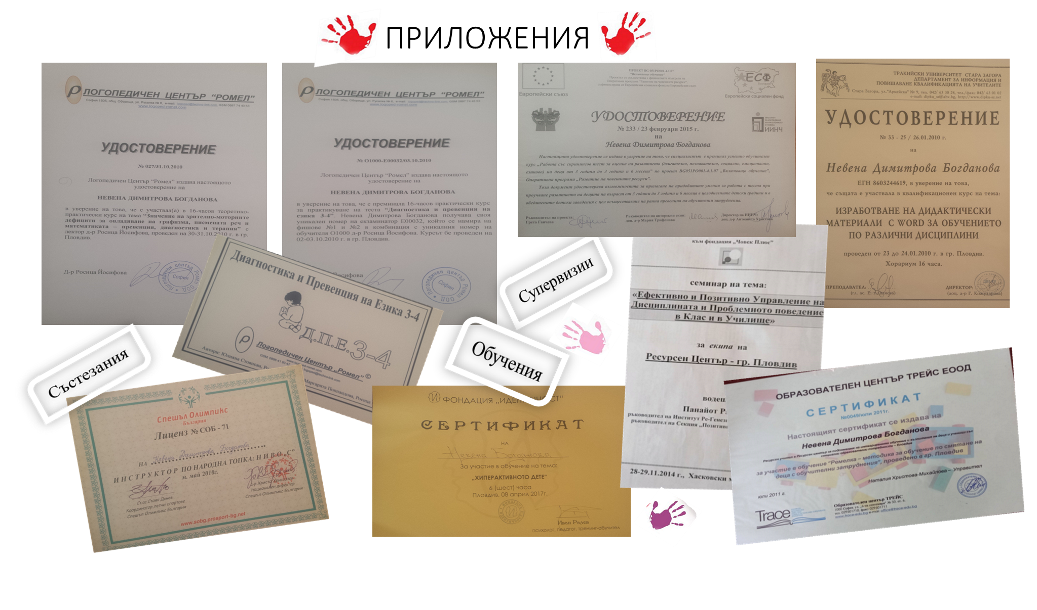

Slide 20
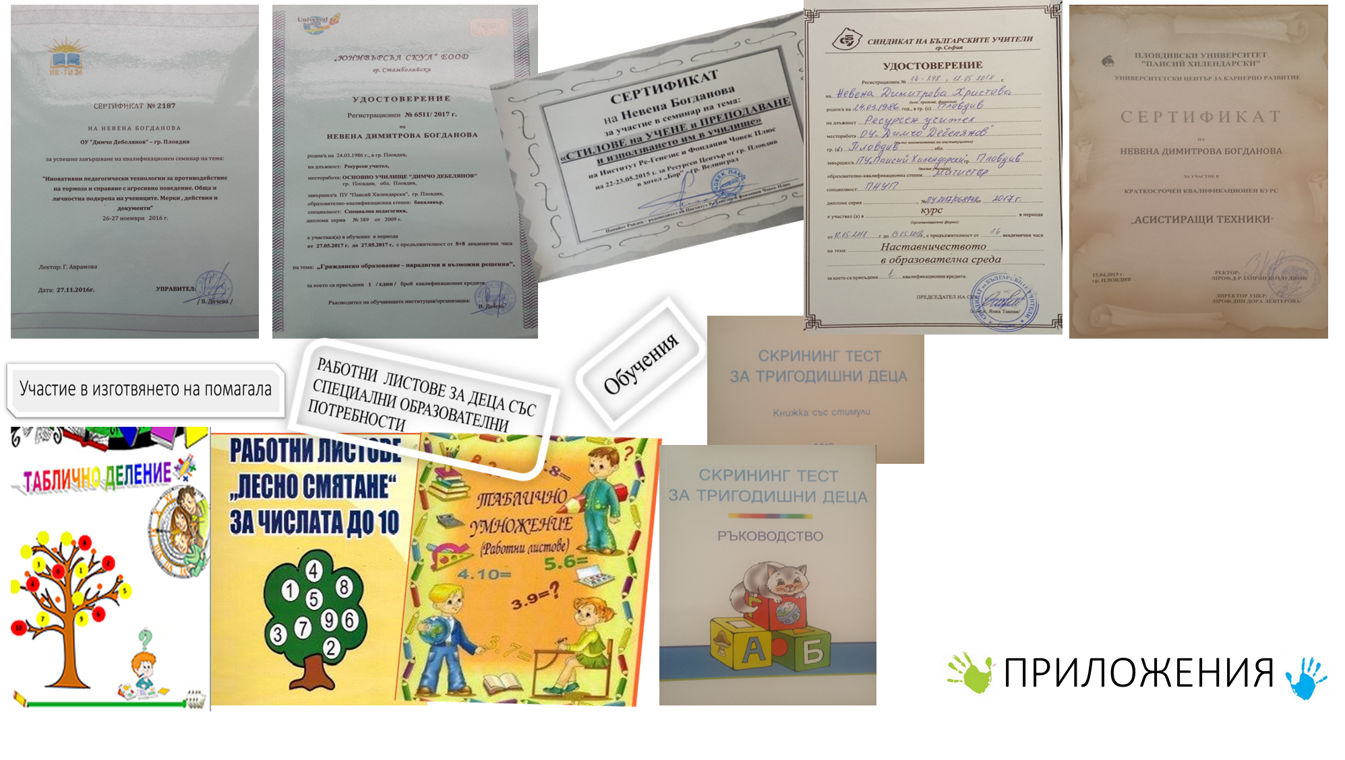

Slide 21
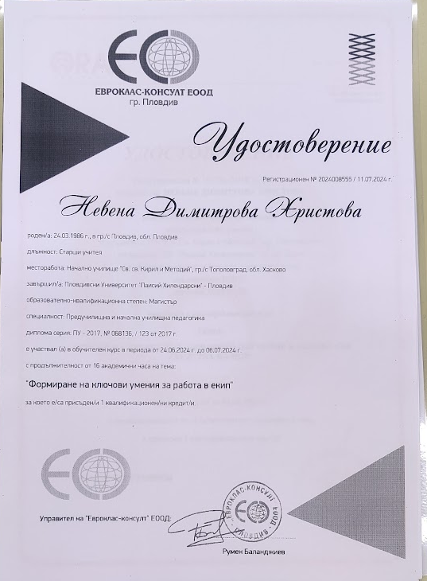
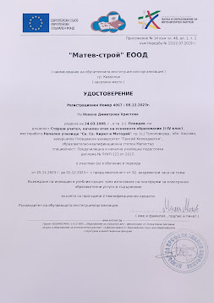
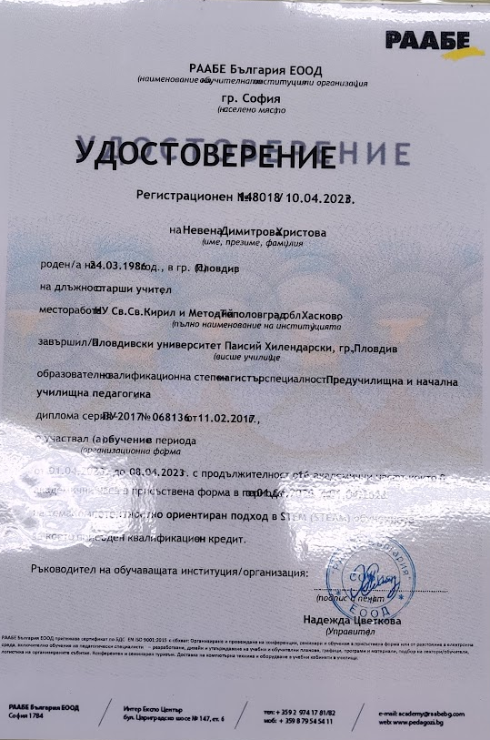
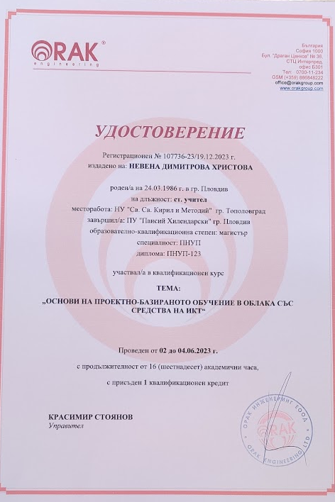
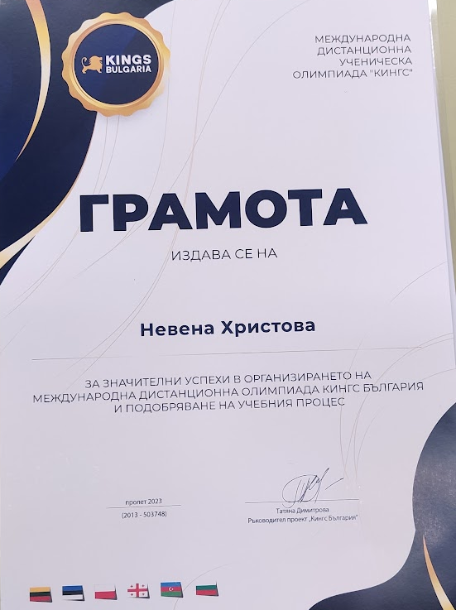

Slide 22
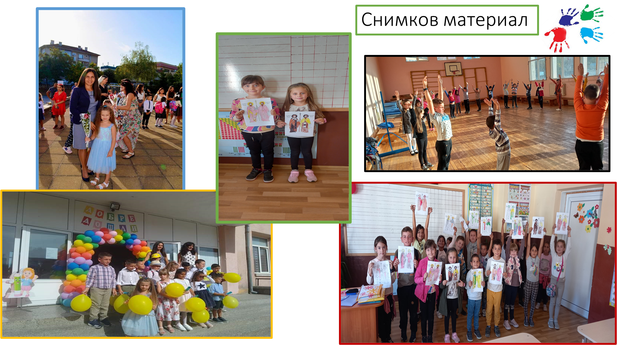

Slide 23
